Slide 1
Matchvärd
Välkommen som matchvärd i vår förening! Din roll är viktig för att skapa en trygg, trivsam och välorganiserad matchdag. Här hittar du information om dina uppgifter före, under och efter match.
Information på Västergötlands fotbollsförbunds hemsida: https://vastergotland.svenskfotboll.se/trygg-fotboll/senior/
Ansvarsområden:
Domarkontakt
Entrévärd
Support för Bollkajsor/Bollkallar

Slide 2
Före Match
Samling senast 75 minuter innan matchstart vid klubbstugan.
Hämta västar för Matchvärd och bollkajsor/bollkallar och gatuprataren i tvättstugan och ställ gatuprataren vid entrén från parkeringen.
Sätt upp hörnflaggor (finns på gaveln på kiosken), ställ fram mål
Välkomna domare, informera om att dryck finns i kiosken
Välkomna motståndarlag, erbjud ledarna att hämta dryck i kiosken
Delta i domarmöte, 40 min innan matchstart, se information nedan.
Informera bollkajsor/bollkallar om deras uppgifter, och förbered med konor.
Under match
Hantera Entré: Fram till andra halvlek
Finnas till hands vid frågor/problem
Agera lugnt vid eventuella incidenter
Vid problem: → Kontakta huvudtränare eller domare.
Efter match:
Stäm av med domaren så att allt gått bra
Ställ/häng tillbaka gatupratare och västar.
Lämna ev kontanter märkt “Inträde match” i kiosken.
📣 Tack för att du bidrar till en trygg och välkomnande fotbollsmiljö hos oss!

Slide 3
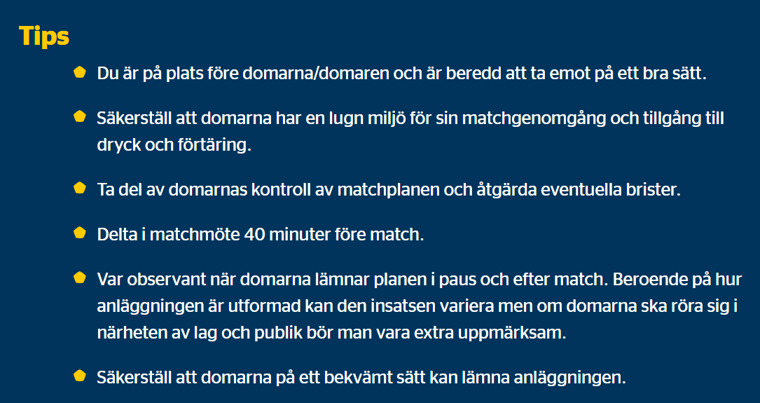

Slide 4
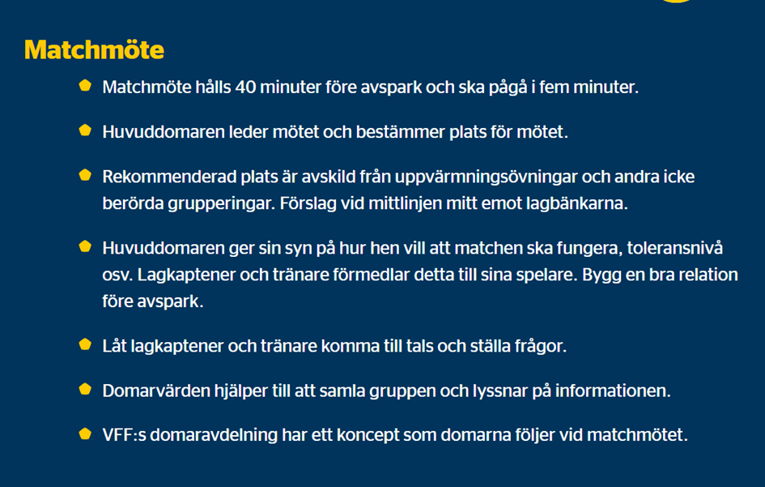

Slide 5
Bollkajsor/Bollkallar
Minst 4 stycken men gärna 6 stycken så de kan stå 2 och 2.
Samling 45 min innan matchstart iklädda Våmbskläder. Uppställda runt planen 20 minuter innan matchstart.
Bollkajsor/Bollkallar ska bära västar. Fyra konor ska ställas ut runt planen, 1 bakom respektive mål samt 1 på respektive långsida enligt nästa bild.
Västar och konor finns i tvättstugan – gaveln mot c-plan i huset med omklädningsrum, använd nyckel märkt ”Tvätt / Juniorrum”, hänger på nyckeltavlan i klubbstugan.
Bollkajsor/Bollkallar står minst 1 bakom respektive mål samt 2 på långsidan (ej avbytarbänken, där har tränarna i det spelande laget koll). Vid brist på Bollkajsor/Bollkallar, prioritera kortsidan mot kiosken.
Informera före matchstart att Bollkajsor/Bollkallar ska låta bollen ligga still på konen och vara förberedda när spelarna behöver bollen.
I halvlek får Bollkajsor/Bollkallar en korv med bröd och festis (de behöver inte stå i vanliga kön till kiosken utan ska gå direkt till dörren på sidan).

Slide 6
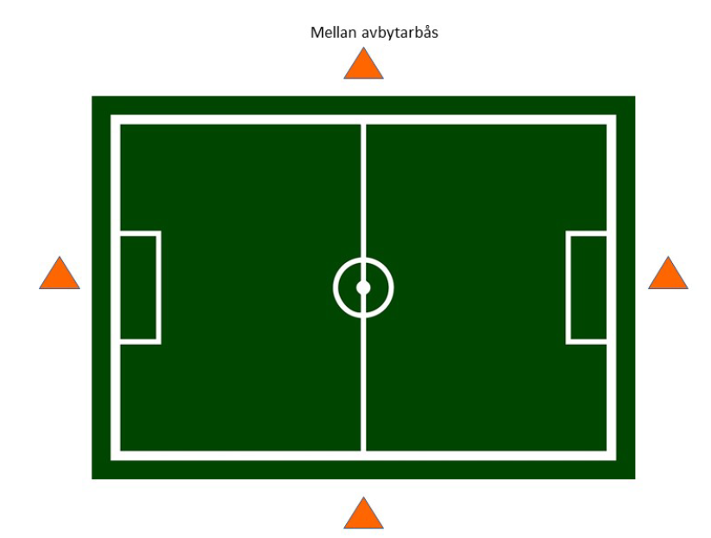
Bollkajsor/Bollkallar
2 st bollkajsor/bollkallar
2 st bollkajsor/bollkallar
2 st bollkajsor/bollkallar

Slide 7
Inträde
Båda ingångarna till Claesborg ska bemannas fram till 2:a halvleks start.
1. Ingången upp från parkeringen
2. Ingången i staketet bakom målet på A-plan
Gatupratare finns i klubbstugan, denna ställs upp mitt i gången (ingången upp från parkeringen) för att lättare få kontakt med publiken, vid köbildning kan publiken själva påbörja betalning.
Entreavgift: 40 kr
Barn och ungdomar upp till 18 år samt medlemmar (mot uppvisat medlemskort) har fritt inträde.
Om Grönvita rabatten, kryssa i rutan

